Slide 1
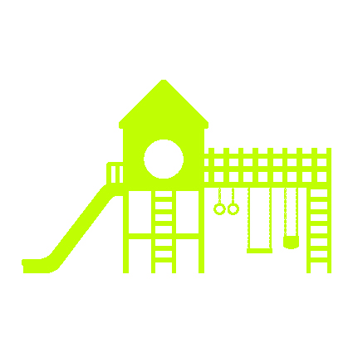
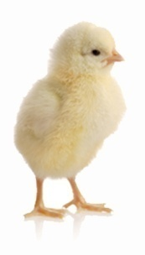
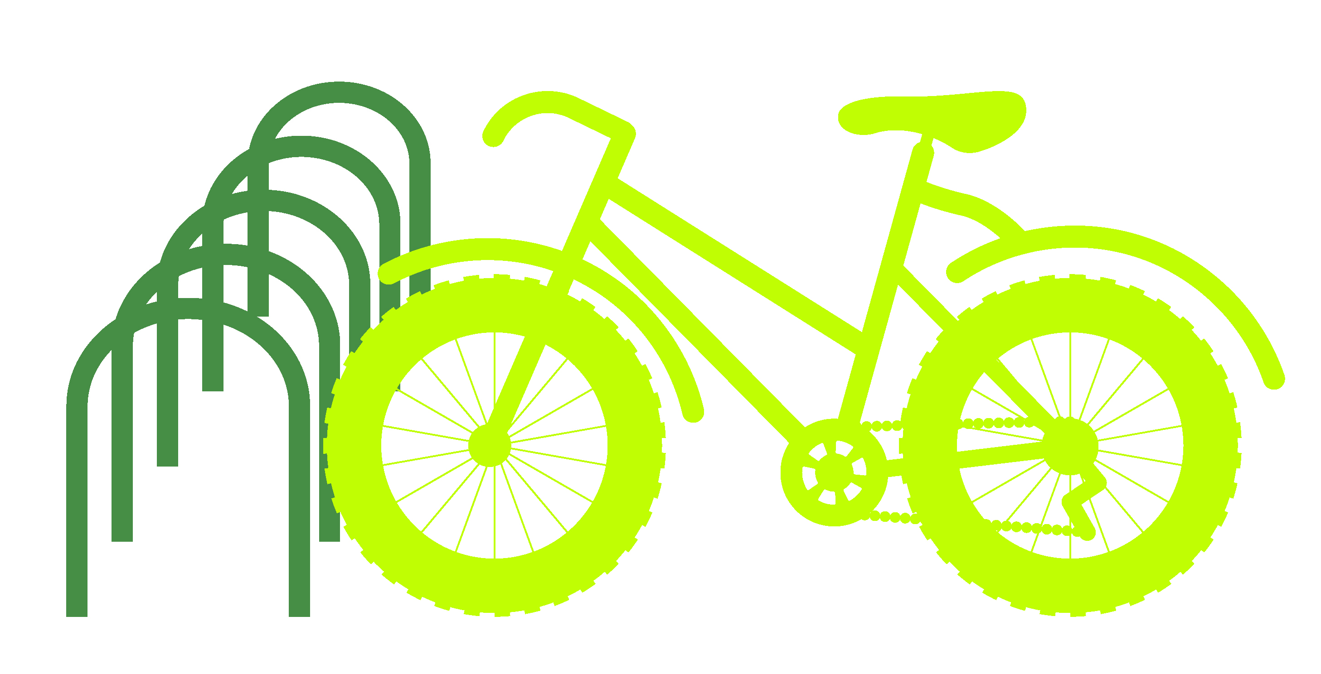
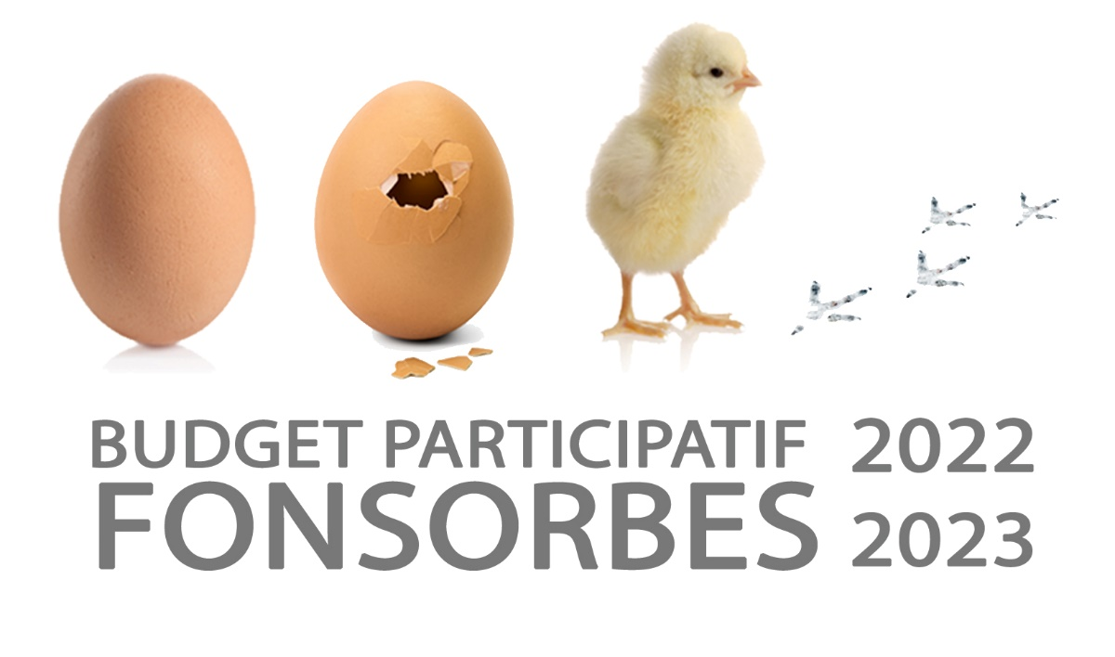
Pumptrack

Slide 2
1. État des lieux 2. Objectif(s) du projet 3. Description du projet 4. Expériences similaires 5. Impact(s) du projet
PLAN

Slide 3
ÉTAT DES LIEUX
• Aucun lieu aménagé actuellement sur Fonsorbes (ou à proximité) pour les sports de glisse (vélos, trottinettes, rollers, skateboards, draisiennes…), malgré la grande demande.
• L’installation d’une pumptrack sur la commune de Fonsorbes permettrait d’élargir les activités sportives proposées et de répondre à la demande.

Slide 4
OBJECTIFS DU PROJET
• Proposer un espace de jeux accessible à tous pour se dépenser, se retrouver, favoriser le partage et la rencontre.
• Fédérer les habitants autour d’une activité saine et ludique.
• Espace disponible pour les scolaires (ateliers vélos)

Slide 5
DESCRIPTIF DU PROJET
DESCRIPTIF DU PROJET
• Installation d’une pumptrack sur le parc de Cantelauze derrière l’école élémentaire.
• Contrairement à un skate-park, plutôt destiné aux adolescents maîtrisant bien le skate-board ou la trottinette, la pumptrack est adaptée à tout âge, niveau et sport (skate-boards, rollers, trottinettes, vélos, draisiennes…).

Slide 6
DESCRIPTIF DU PROJET
DESCRIPTIF DU PROJET
• Chaque aménagement est unique. Il conviendra de définir un plan et un design précis en tenant compte de la localisation.
• Emprise de la pumptrack : de 500 à 700 m².
• Espace disponible : environ 5 000m².

Slide 7
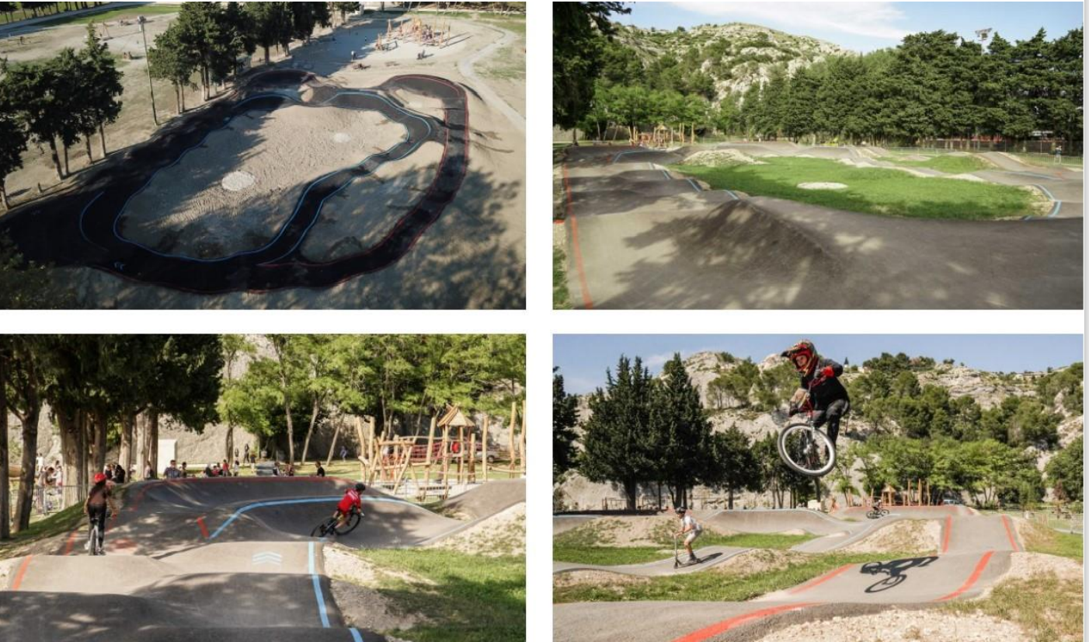
EXPÉRIENCE(S) SIMILAIRE(S)
Exemple de pumptrack : à Cavaillon. 70 ml sur 600 m² installée en octobre 2017

Slide 8
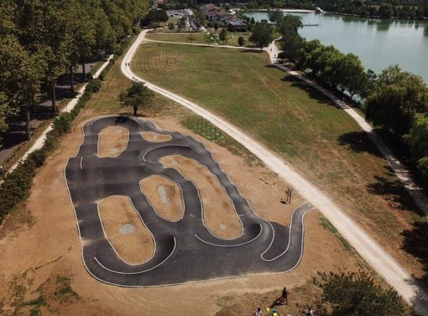
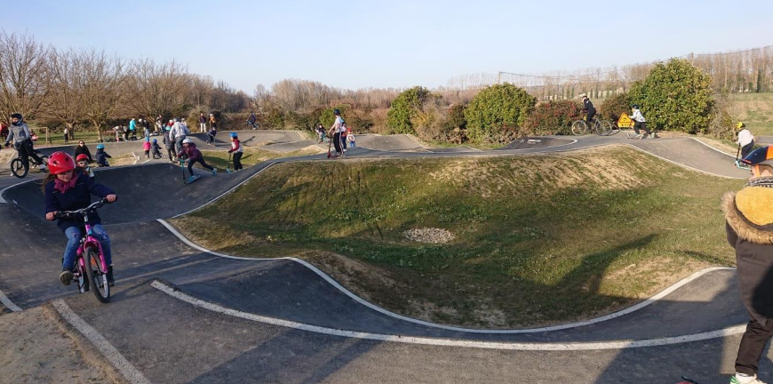
EXPÉRIENCE(S) SIMILAIRE(S)
Grenade
Samatan

Slide 9
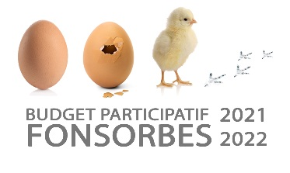
IMPACT(S) DU PROJET
• La pumptrack est 10 à 15 fois moins chère à aménager qu’une piste de BMX traditionnelle et demande beaucoup moins d’entretien.
• L’ouvrage est facile à intégrer et rapide à concrétiser (1 mois environ).

